Slide 1
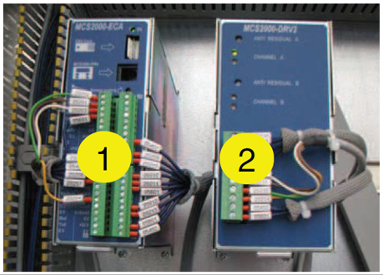
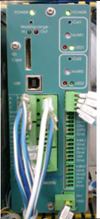
Vorbeugen von Lieferengpässen bei Ersatzteilen
Neues Warner-System
NUTZEN UND VORTEILE
BESCHREIBUNG
Sicherere Lösung mit neustem Bauteil von Sidel.
Kann lange Stillstandszeiten bei Ausfall vermeiden
Die Verwendung des alten Warner MCS-Kits, das für das Bremsmanagement der Etikettenspulen verwendet wird und aus „Logic Unit“ (1) und „Power Unit“ (2) besteht, die auf den Etikettierern der Serien Rollquattro und Rollquattro Evo installiert sind, wird vom OEM-Zulieferer eingestellt.
Gefahr der bevorstehenden Nichtverfügbarkeit von Ersatzteilen.
Gefahr langer Ausfallzeiten für Geräte in Bottlers-Produktionsstätten.
Verbesserungen Vs. alter Typ
Kleinerer Platzbedarf im Schrank
Ersatzteile gewährt Verfügbarkeit
Neues System mit XCTRL-2DRV-Warner-System „All in One“:
Das neue System besteht aus einer Einheit von Warner.
Es enthält ein neues Nachrüstkit für die Installation sowie Material für Hardware- und Softwaremodifikationen.
Es enthält kurze Eingriffe von Sidel Automation Engineer für Installation und Test
Old Obsolete system
New single piece system
Nutzen: Obsoleszenz
Ausstattung: Rollquattro
Katalog-Code: OCL003

